Slide 1
LAADUKAS PERUSOPETUS MEILLÄ
Kevään kyselyjen annin pohjalta..
Mihin meidän kannattaa kiinnittää huomiota?
Miten voimme kehittää toimintaamme?

Slide 2
Tärkeimmät asiat, jotka tekevät opetuksesta laadukasta
Hyvän huomaaminen oppilaassa-> kannustaminen omien vahvuuksien löytämiseen.
Yksilöllisten tarpeiden huomioiminen-> monipuoliset, oppimis- ja opetusmenetelemät
Kohtuullinen ryhmäkoko-> yhteisopettajuus, tiimityö
Koulussa vallitsee hyvä ”ME-henki”-> ryhmäyttäminen, oppilaiden kuuleminen, osallisuus, hyvinvointi

Slide 3
Opetus- ja oppimisympäristöjen toimivuus ja turvallisuus – kolmen kärki kehittämistarpeissa
Työrauha, koko koulun yhteisten sääntöjen tuntemus ja tiedottaminen
Koulun pihalle monipuolisempaa tekemistä välituntisin
Koulumatkan turvallisuus

Slide 7
Valitse kolme (3) asiaa, joita pidät tärkeimpänä laadukkaan opetuksen näkökulmasta?
Muu, mikä?
Kohtuullinen ryhmäkoko
Oppilasta tuetaan löytämään omat vahvuutensa
Oppilaan yksilöllisyys huomioidaan
Monipuoliset opetus- ja oppimismenetelmät
Oppilasta ohjataan aktiiviseksi tiedonetsijäksi
Koulussa vallitsee hyvä "Me henki"

Slide 8
Valitse kolme (3) asiaa, joita pidät tärkeimpänä laadukkaan opetuksen näkökulmasta?
Oppilaan itsetuntoa vahvistetaan
Kodin ja koulun välinen yhteistyö on toimivaa
Oppilasta ohjataan tieto- ja viestintäteknologian ja sosiaalisen median hyödylliseen ja turvalliseen käyttöön
Oppilas saa riittävästi kannustavaa palautetta

Slide 10
Valitse kolme (3) asiaa, joita pidät tärkeimpänä laadukkaan opetuksen näkökulmasta?
Valitse kolme (3) asiaa, joita pidät tärkeimpänä laadukkaan opetuksen näkökulmasta? | Vastaukset | %
Muu, mikä? | 0 | 0.0%
Kohtuullinen ryhmäkoko | 19 | 43.2%
Oppilasta tuetaan löytämään omat vahvuutensa | 22 | 50.0%
Oppilaan yksilöllisyys huomioidaan | 22 | 50.0%
Monipuoliset opetus- ja oppimismenetelmät | 16 | 36.4%
Oppilasta ohjataan aktiiviseksi tiedonetsijäksi | 9 | 20.5%
Koulussa vallitsee hyvä "Me henki" | 8 | 18.2%
Oppilaan itsetuntoa vahvistetaan | 14 | 31.8%
Kodin ja koulun välinen yhteistyö on toimivaa | 8 | 18.2%
Oppilasta ohjataan tieto- ja viestintäteknologian ja sosiaalisen median hyödylliseen ja turvalliseen käyttöön | 2 | 4.5%
Oppilas saa riittävästi kannustavaa palautetta | 8 | 18.2%

Slide 12
Koulumme oppilaiden mielestä

Slide 13
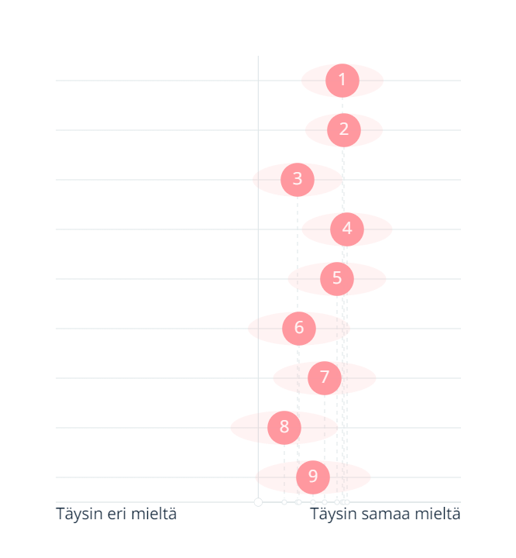
Opetus- ja oppimisympäristöjen toimivuus ja turvallisuus
Koulumme huoltajien mielestä
1. Koulun sisätilat ovat kunnossa (ilmanvaihto, lämpötila, melu, tilojen riittävyys, siivouksen taso).
2. Koulun tilat ovat toimivat ja tarkoituksenmukaiset.
3. Koulun pihalla on monipuolista tekemistä välituntisin.
4. Koulussa on yhteiset selkeät säännöt.
5. Koulun lähiympäristöä hyödynnetään opetuksessa.
6. Lapseni luokassa on hyvä työskentelyrauha.
7. Lapsellani on käytössä asianmukaiset oppimisvälineet ja -materiaalit.
8. Lapseni koulumatka on turvallinen.
9. Lapseni on saanut tarpeeksi tietoa ja tukea siirtyessään varhaiskasvatuksesta/esiopetuksesta kouluun tai kouluyksiköstä toiseen.

Slide 15
Opetus- ja oppimisympäristöjen toimivuus ja turvallisuus
Kysymys | Keskiarvo | Keskihajonta
Koulun sisätilat ovat kunnossa (ilmanvaihto, lämpötila, melu, tilojen riittävyys, siivouksen taso). | 3.8 | 0.8
Koulun tilat ovat toimivat ja tarkoituksenmukaiset. | 3.8 | 0.8
Koulun pihalla on monipuolista tekemistä välituntisin. | 3.4 | 0.9
Koulussa on yhteiset selkeät säännöt. | 3.9 | 0.9
Koulun lähiympäristöä hyödynnetään opetuksessa. | 3.8 | 1.0
Lapseni luokassa on hyvä työskentelyrauha. | 3.4 | 1.0
Lapsellani on käytössä asianmukaiset oppimisvälineet ja -materiaalit. | 3.7 | 1.0
Lapseni koulumatka on turvallinen. | 3.3 | 1.1
Lapseni on saanut tarpeeksi tietoa ja tukea siirtyessään varhaiskasvatuksesta/esiopetuksesta kouluun tai kouluyksiköstä toiseen. | 3.5 | 1.1
Yhteensä: (Täysin eri mieltä - Täysin samaa mieltä) (1-5) | 3.6 | 1.0

Slide 16
Koulumme oppilaiden mielestä

Slide 17
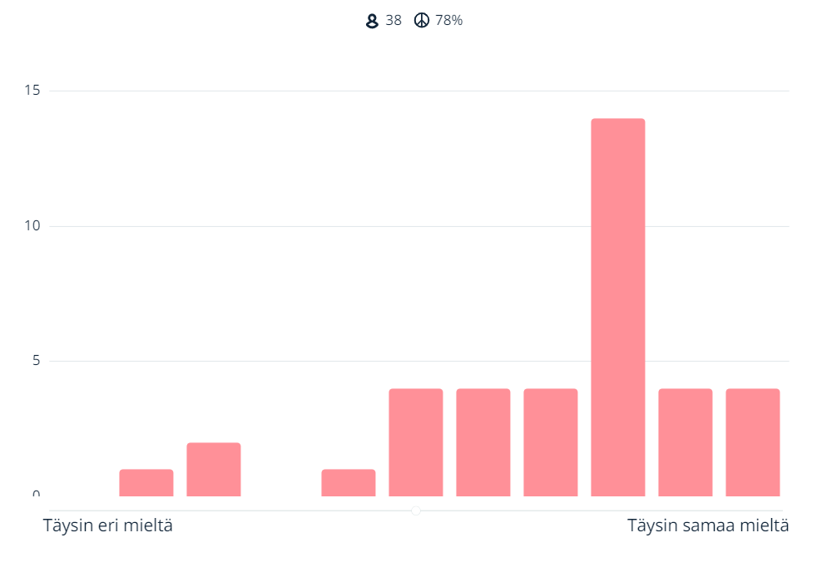
Koulun sisätilat ovat kunnossa (ilmanvaihto, lämpötila, melu, tilojen riittävyys, siivouksen taso).
Koulumme huoltajien mielestä

Slide 18
Koulun sisätilat ovat kunnossa (ilmanvaihto, lämpötila, melu, tilojen riittävyys, siivouksen taso).
Koulun sisätilat ovat kunnossa (ilmanvaihto, lämpötila, melu, tilojen riittävyys, siivouksen taso). | Vastaukset | %
1 - 1.3 | 0 | 0.0%
1.4 - 1.7 | 1 | 2.6%
1.8 - 2.1 | 2 | 5.3%
2.2 - 2.4 | 0 | 0.0%
2.5 - 2.8 | 1 | 2.6%
2.9 - 3.2 | 4 | 10.5%
3.3 - 3.6 | 4 | 10.5%
3.7 - 3.9 | 4 | 10.5%
4 - 4.3 | 14 | 36.8%
4.4 - 4.7 | 4 | 10.5%
4.8 - 5 | 4 | 10.5%

Slide 19
Koulumme oppilaiden mielestä

Slide 20
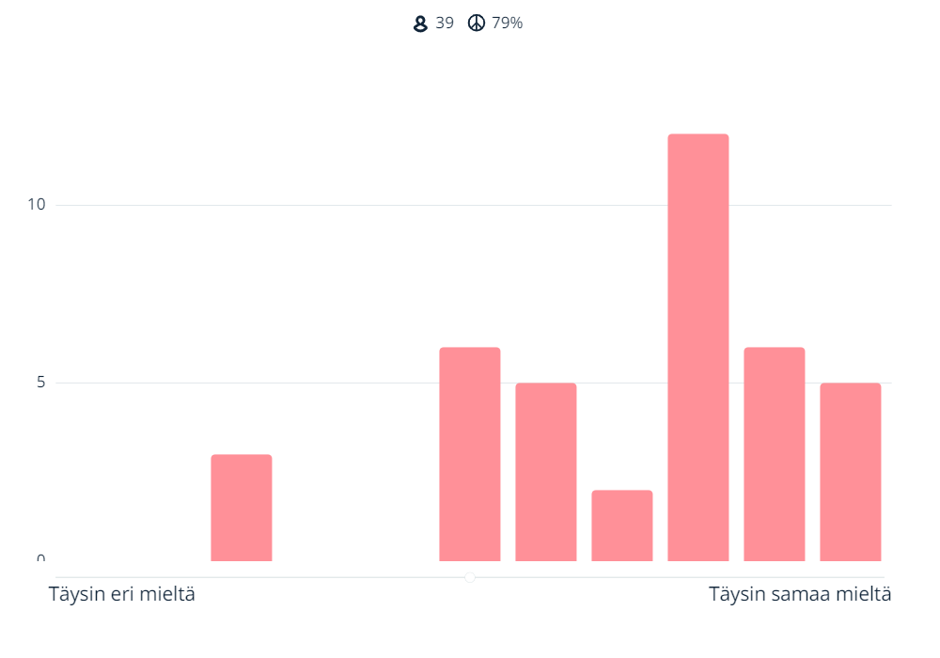
Koulun tilat ovat toimivat ja tarkoituksenmukaiset.
Koulumme huoltajien mielestä

Slide 21
Koulun tilat ovat toimivat ja tarkoituksenmukaiset.
Koulun tilat ovat toimivat ja tarkoituksenmukaiset. | Vastaukset | %
1 - 1.3 | 0 | 0.0%
1.4 - 1.7 | 0 | 0.0%
1.8 - 2.1 | 3 | 7.7%
2.2 - 2.4 | 0 | 0.0%
2.5 - 2.8 | 0 | 0.0%
2.9 - 3.2 | 6 | 15.4%
3.3 - 3.6 | 5 | 12.8%
3.7 - 3.9 | 2 | 5.1%
4 - 4.3 | 12 | 30.8%
4.4 - 4.7 | 6 | 15.4%
4.8 - 5 | 5 | 12.8%

Slide 22
Koulumme oppilaiden mielestä

Slide 23
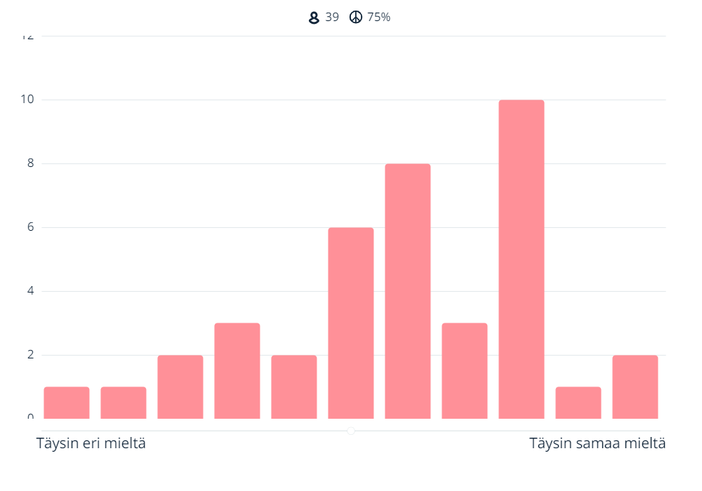
Koulun pihalla on monipuolista tekemistä välituntisin.
Koulumme huoltajien mielestä

Slide 24
Koulun pihalla on monipuolista tekemistä välituntisin.
Koulun pihalla on monipuolista tekemistä välituntisin. | Vastaukset | %
1 - 1.3 | 1 | 2.6%
1.4 - 1.7 | 1 | 2.6%
1.8 - 2.1 | 2 | 5.1%
2.2 - 2.4 | 3 | 7.7%
2.5 - 2.8 | 2 | 5.1%
2.9 - 3.2 | 6 | 15.4%
3.3 - 3.6 | 8 | 20.5%
3.7 - 3.9 | 3 | 7.7%
4 - 4.3 | 10 | 25.6%
4.4 - 4.7 | 1 | 2.6%
4.8 - 5 | 2 | 5.1%

Slide 25
Koulumme oppilaiden mielestä

Slide 26
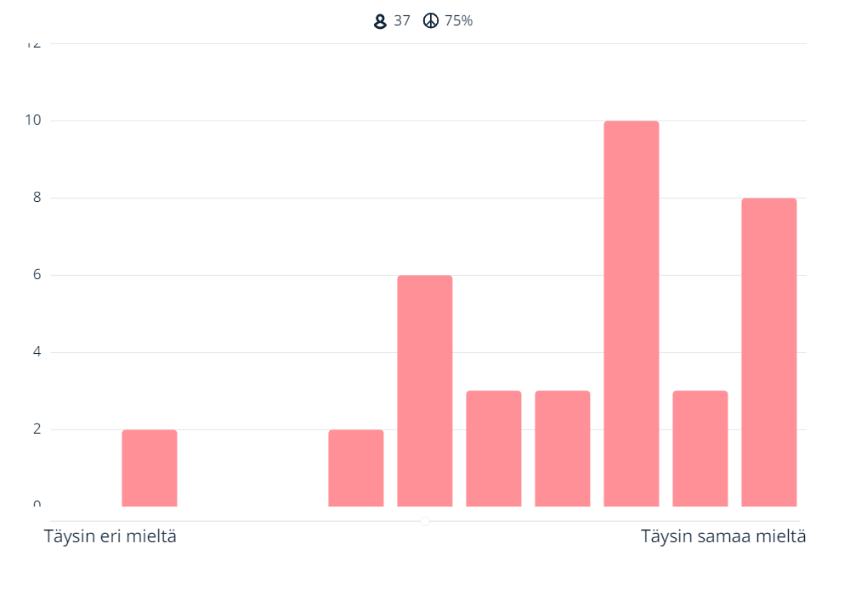
Koulussa on yhteiset selkeät säännöt.
Koulumme huoltajien mielestä

Slide 27
Koulussa on yhteiset selkeät säännöt.
Koulussa on yhteiset selkeät säännöt. | Vastaukset | %
1 - 1.3 | 0 | 0.0%
1.4 - 1.7 | 2 | 5.4%
1.8 - 2.1 | 0 | 0.0%
2.2 - 2.4 | 0 | 0.0%
2.5 - 2.8 | 2 | 5.4%
2.9 - 3.2 | 6 | 16.2%
3.3 - 3.6 | 3 | 8.1%
3.7 - 3.9 | 3 | 8.1%
4 - 4.3 | 10 | 27.0%
4.4 - 4.7 | 3 | 8.1%
4.8 - 5 | 8 | 21.6%

Slide 28
Koulumme oppilaiden mielestä

Slide 29
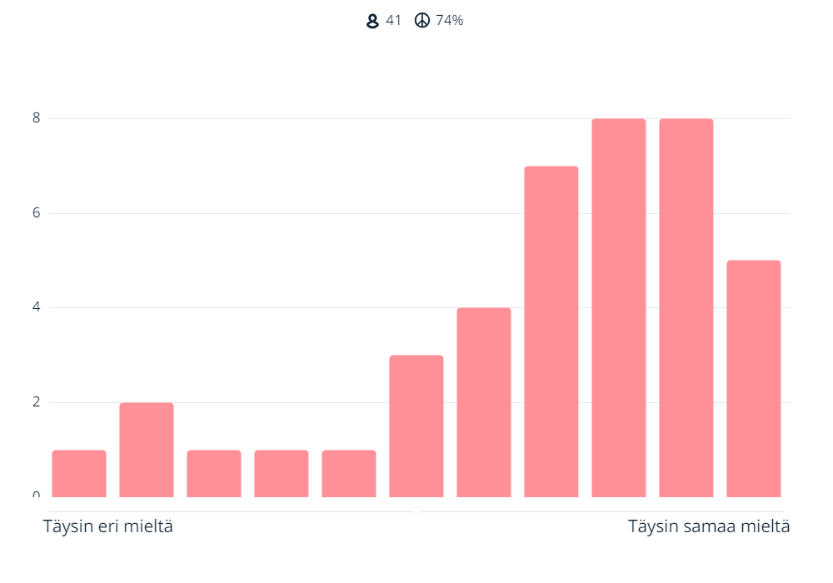
Koulun lähiympäristöä hyödynnetään opetuksessa.
Koulumme huoltajien mielestä

Slide 30
Koulun lähiympäristöä hyödynnetään opetuksessa.
Koulun lähiympäristöä hyödynnetään opetuksessa. | Vastaukset | %
1 - 1.3 | 1 | 2.4%
1.4 - 1.7 | 2 | 4.9%
1.8 - 2.1 | 1 | 2.4%
2.2 - 2.4 | 1 | 2.4%
2.5 - 2.8 | 1 | 2.4%
2.9 - 3.2 | 3 | 7.3%
3.3 - 3.6 | 4 | 9.8%
3.7 - 3.9 | 7 | 17.1%
4 - 4.3 | 8 | 19.5%
4.4 - 4.7 | 8 | 19.5%
4.8 - 5 | 5 | 12.2%

Slide 31
Koulumme oppilaiden mielestä

Slide 32
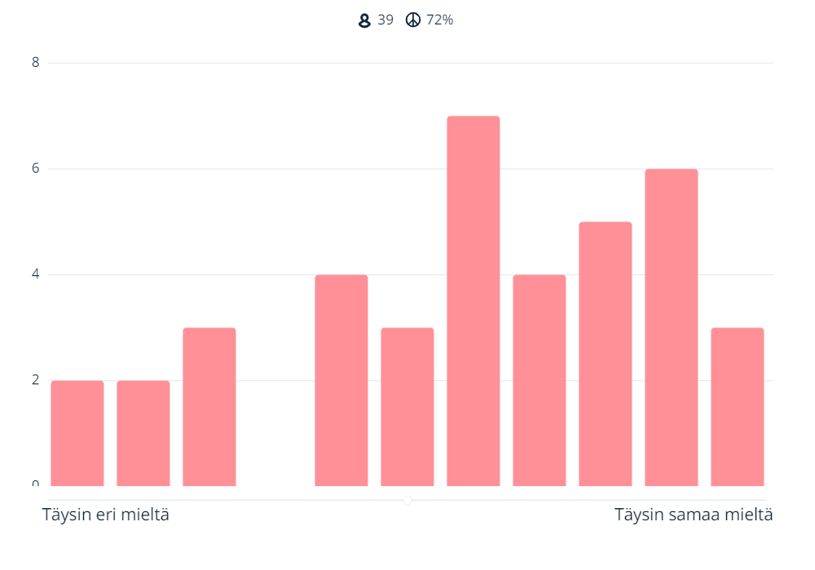
Lapseni luokassa on hyvä työskentelyrauha.
Koulumme huoltajien mielestä

Slide 33
Lapseni luokassa on hyvä työskentelyrauha.
Lapseni luokassa on hyvä työskentelyrauha. | Vastaukset | %
1 - 1.3 | 2 | 5.1%
1.4 - 1.7 | 2 | 5.1%
1.8 - 2.1 | 3 | 7.7%
2.2 - 2.4 | 0 | 0.0%
2.5 - 2.8 | 4 | 10.3%
2.9 - 3.2 | 3 | 7.7%
3.3 - 3.6 | 7 | 17.9%
3.7 - 3.9 | 4 | 10.3%
4 - 4.3 | 5 | 12.8%
4.4 - 4.7 | 6 | 15.4%
4.8 - 5 | 3 | 7.7%

Slide 34
Koulumme oppilaiden mielestä

Slide 35
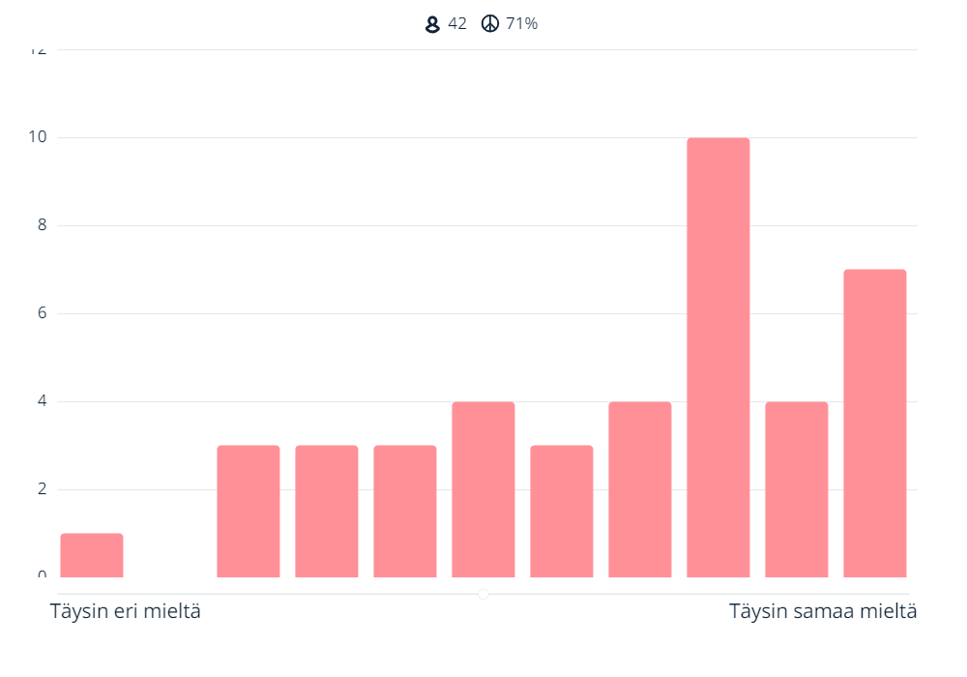
Lapsellani on käytössä asianmukaiset oppimisvälineet ja -materiaalit.
Koulumme huoltajien mielestä

Slide 36
Lapsellani on käytössä asianmukaiset oppimisvälineet ja -materiaalit.
Lapsellani on käytössä asianmukaiset oppimisvälineet ja -materiaalit. | Vastaukset | %
1 - 1.3 | 1 | 2.4%
1.4 - 1.7 | 0 | 0.0%
1.8 - 2.1 | 3 | 7.1%
2.2 - 2.4 | 3 | 7.1%
2.5 - 2.8 | 3 | 7.1%
2.9 - 3.2 | 4 | 9.5%
3.3 - 3.6 | 3 | 7.1%
3.7 - 3.9 | 4 | 9.5%
4 - 4.3 | 10 | 23.8%
4.4 - 4.7 | 4 | 9.5%
4.8 - 5 | 7 | 16.7%

Slide 37
Koulumme oppilaiden mielestä

Slide 38
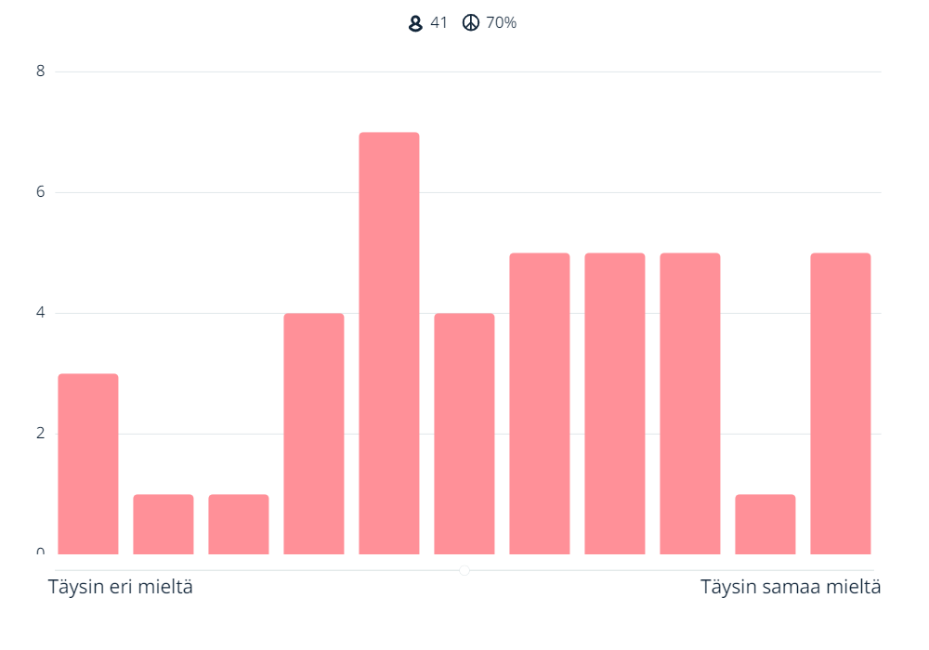
Lapseni koulumatka on turvallinen.
Koulumme huoltajien mielestä

Slide 39
Lapseni koulumatka on turvallinen.
Lapseni koulumatka on turvallinen. | Vastaukset | %
1 - 1.3 | 3 | 7.3%
1.4 - 1.7 | 1 | 2.4%
1.8 - 2.1 | 1 | 2.4%
2.2 - 2.4 | 4 | 9.8%
2.5 - 2.8 | 7 | 17.1%
2.9 - 3.2 | 4 | 9.8%
3.3 - 3.6 | 5 | 12.2%
3.7 - 3.9 | 5 | 12.2%
4 - 4.3 | 5 | 12.2%
4.4 - 4.7 | 1 | 2.4%
4.8 - 5 | 5 | 12.2%

Slide 40
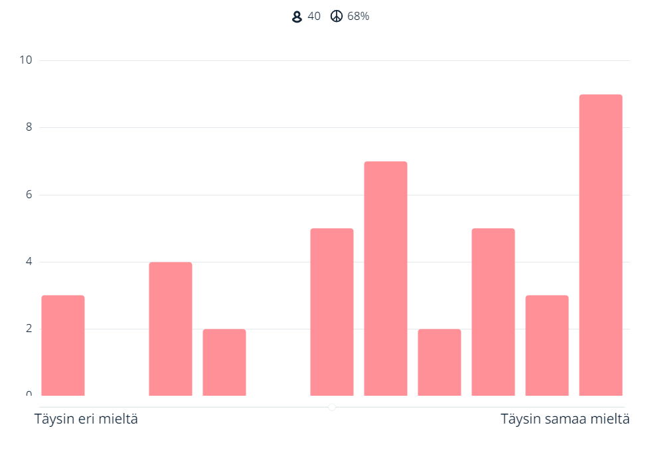
Lapseni on saanut tarpeeksi tietoa ja tukea siirtyessään varhaiskasvatuksesta/esiopetuksesta kouluun tai kouluyksiköstä toiseen.

Slide 41
Lapseni on saanut tarpeeksi tietoa ja tukea siirtyessään varhaiskasvatuksesta/esiopetuksesta kouluun tai kouluyksiköstä toiseen.
Lapseni on saanut tarpeeksi tietoa ja tukea siirtyessään varhaiskasvatuksesta/esiopetuksesta kouluun tai kouluyksiköstä toiseen. | Vastaukset | %
1 - 1.3 | 3 | 7.5%
1.4 - 1.7 | 0 | 0.0%
1.8 - 2.1 | 4 | 10.0%
2.2 - 2.4 | 2 | 5.0%
2.5 - 2.8 | 0 | 0.0%
2.9 - 3.2 | 5 | 12.5%
3.3 - 3.6 | 7 | 17.5%
3.7 - 3.9 | 2 | 5.0%
4 - 4.3 | 5 | 12.5%
4.4 - 4.7 | 3 | 7.5%
4.8 - 5 | 9 | 22.5%

